Slide 1
Концепция ООП
в Java

Slide 2
Рассматриваемые вопросы
Концепция ООП
Понятия класс, объект
Типы данных
Переменные и объекты
Методы
Сборка мусора

Slide 3
ООП - парадигма
Окъектно-ориентированное программирование или ООП – парадигма программирования, где основыми концепциями является понятия объектов и классов.
Объект – это сущность или экземпляр класса, который может посыласть сообщения и может на них реагировать, используя свои данные.
ООП возникло в результате развития идей процедурного программирования, где данные и функции (методы) их обработки формально не связаны.
Notes:
Call a subclass method with superclass reference
Compiler error
Subclass methods are not superclass methods

Slide 4
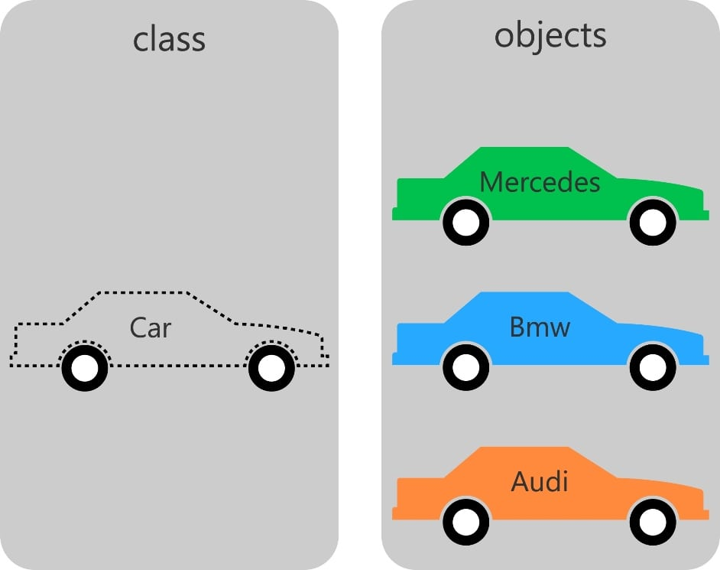
Понятие Класс и Объект
Класс – прототип, чертеж, определяет структуру и поведение создаваемых объектов
Объект – конкретный, реальный экземпляр класса
Notes:
Call a subclass method with superclass reference
Compiler error
Subclass methods are not superclass methods

Slide 5
Поле и метод класса
Класс в Java имеет два основных элемента:
1. Поле (field) – имеет модификатор доступа, тип данных, идентификатор и значение (переменное или постоянное)
2. Метод (method) – имеет модификатор доступа, идентификатор аргументы (входные параметры), возвращаемое значение или void, тело
Notes:
Call a subclass method with superclass reference
Compiler error
Subclass methods are not superclass methods

Slide 6
Класс в Java
public class Man {
// Comments one line
int hairLength; //поле класса
/*
* Comments several lines
*/
public void grow() {
hairLength = hairLength + 1; - метод
}
}
Notes:
Call a subclass method with superclass reference
Compiler error
Subclass methods are not superclass methods

Slide 7
Идентификаторы
Идентификаторы – это имена пакетов, классов, интерфейсов, объектов, полей, методов, переменных, параметров методов и т.д.
package by.pvt; //идентификатор пакета
public class Car {
int price; //поле
public int getPrice() { //метод, который позвращает значение
return price;
}
public void setPrice(int price) { //метод с парамметрами
this.price = price;
}
}
Notes:
Call a subclass method with superclass reference
Compiler error
Subclass methods are not superclass methods

Slide 8
Идентификаторы
Названия идентификаторов выбираются по следующим правилам:
они должны начинаться с буквы или символа подчеркивания “_” и “$”;
они могут содержать латинские буквы, символы подчеркивания или цифры без пробелов;
названия идентификаторов не должны совпадать с ключевыми словами языка Java;
Длина идентификатора в Java - любая.
А лучше почитать про coding conventions java.
https://en.wikibooks.org/wiki/Java_Programming/Coding_conventions
Notes:
Call a subclass method with superclass reference
Compiler error
Subclass methods are not superclass methods

Slide 9
Типы данных в языке Java
Поля, переменные, аргументы и возвращаемое значение методов кроме идентификатора имеют тип данных.
Типы данных в языке Java делятся на:
примитивные
ссылочные
В Java есть 8 примитивных типов, которые делятся на 3 группы:
Целые числа – byte, short, int, long
Числа с плавающей точкой(вечественные) – float, double
Логические – boolean
Символьные - char
Все остальные – ссылочные.
Notes:
Call a subclass method with superclass reference
Compiler error
Subclass methods are not superclass methods

Slide 10
Примитивные типы данных
Тип | Размер (байт) | По умолчанию | Мин | Макс
boolean | 1 или 4 | false | - | -
char | 2 | '\u0000' | Unicode 0 | Unicode 2¹⁶-1
byte | 1 | 0 | -128 | 127
short | 2 | 0 | -2¹⁵ | 2¹⁵ -1
int | 4 | 0 | -2³¹ | 2³¹ -1
long | 8 | 0L | -2⁶³ | 2⁶³ -1
float | 4 | 0.0f | 1.4*10⁻⁴⁵ | 1.4*10³⁸
double | 8 | 0.0d | 4.9*10⁻³²⁴ | 1.8*10³⁰⁸
Notes:
Call a subclass method with superclass reference
Compiler error
Subclass methods are not superclass methods

Slide 11
Переменные
Переменная – это именованная ячейка памяти, содержимое которой может изменяться. При объявлении переменной сначала указывается тип переменной, а затем идентификатор задаваемой переменной.
int age; int age = 0;
age = 0;
Значение null соответствует ссылочной переменной, которой не назначен адрес ячейки с данными.
Notes:
Call a subclass method with superclass reference
Compiler error
Subclass methods are not superclass methods

Slide 12
Числовые переменные
Можно использовать литералы в разных системах исчисления:
int age = 29; (десятичная система)
age = 0‭11101‬; (двоичная система)
age = 035; (восьмеричная система)
age = 0x1D; (шестнадцатиричная система)
Notes:
Call a subclass method with superclass reference
Compiler error
Subclass methods are not superclass methods

Slide 13
Нумерические литералы
Сколько нулей в значении переменной?
int age = 100000000;
Для удобства чтения значения переменны можно использовать следующее написание:
int age = 100_000_000;
Notes:
Call a subclass method with superclass reference
Compiler error
Subclass methods are not superclass methods

Slide 14
Немного кода
public class Main{
  public static void main(String... args) {
    int myAge = 24;
    long passportNumber = 1234567890L;
    char yourMark = 'A';
    double averageMark = 4.12;
    byte test = 512; // ???
  System.out.println("your exam results: ");
  System.out.println("your age is: " + myAge + ", passport number: " + passportNumber);
  System.out.println("you got " + yourMark + ", average mark is " + averageMark);
  }
}
Notes:
Call a subclass method with superclass reference
Compiler error
Subclass methods are not superclass methods

Slide 15
Объекты
Все объекты класса имеют одинаковые наборы полей данных (атрибуты объекта), но с независимыми значениями этих данных для каждого объекта.
Значения полей данных объекта задают его состояние, а методы – его поведение. Сами объекты безымянны, и доступ к ним осуществляется только через ссылочные переменные:
Тип Идентификатор Коструирование объекта
Man maks = new Man();
Notes:
Call a subclass method with superclass reference
Compiler error
Subclass methods are not superclass methods

Slide 16

Конструкторы
Конструктор — это метод класса, который инициализирует новый объект после его создания. Имя конструктора всегда совпадает с именем класса, в котором он расположен. У конструкторов нет типа возвращаемого результата - никакого, даже void.
Notes:
Call a subclass method with superclass reference
Compiler error
Subclass methods are not superclass methods

Slide 17
Конструкторы по умолчанию
public class Man {
int armsNumber;
public Man() {
this.armsNumber = 2;
}
}
Вызов конструктора по умолчанию:
Man man = new Man();
Notes:
Call a subclass method with superclass reference
Compiler error
Subclass methods are not superclass methods

Slide 18
Конструкторы с параметрами
public class Man {
int armsNumber;
int hairLength;
public Man(int hairLength) {
this.armsNumber = 2;
this.hairLength = hairLength;
}
}
Вызов конструктора с параметрами:
Man man = new Man(10);
Notes:
Call a subclass method with superclass reference
Compiler error
Subclass methods are not superclass methods

Slide 19
Сборка мусора
В языках без сборки мусора (например Си), при работе с памятью (при записи в память), нужно не забывать вручную очищать память.
В Java реализован сборщик мусора, переодически останавливающий на очень короткое время программу (обычно менее секунды), уничтожающий неиспользуемые данные.
Сборщиком мусора - специальный процесс периодически освобождает память, удаляя объекты, которые уже не будут востребованы приложениями — то есть производит «сбор мусора».
Notes:
Call a subclass method with superclass reference
Compiler error
Subclass methods are not superclass methods

Slide 20
Класс Runtime
Свободная память у виртуальной машины:
Runtime.getRuntime().freeMemory();
Вызов сборщика мусора из приложения:
Runtime.getRuntime().gc();

Slide 21
Создаем мусор
Создаем объекты класса Man и помещаем их в динамическое хранилище List в памяти JVM.
ArrayList list = new ArrayList();
for (int i = 0; i < 15_000_000; i++) {
list.add(new Man(i));
}

Slide 22
Наблюдаем память JVM
public class Main {
public static void printMemory() {
System.out.println("Max mem: " + Runtime.getRuntime().maxMemory());
System.out.println("Total mem: " + Runtime.getRuntime().totalMemory());
System.out.println("Free mem: " + Runtime.getRuntime().freeMemory());
}
public static void main(String[] args) {
printMemory();
}
}

Slide 23
Зачем собирать мусор?
Физическая память компьютера ограничена.
Компьютер выделяет конечное количество памяти для JVM.
Выделением памяти JVM можно управлять:
>java –X
>java -Xmx1024M -Xms1024M Main

Slide 24
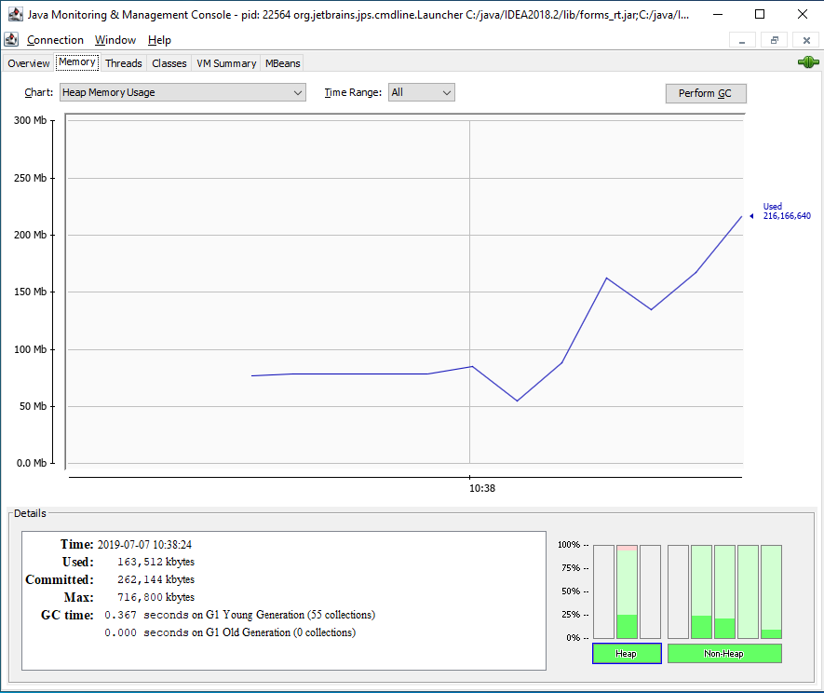
Инструменты
Мониторим использование памяти:
> %JAVA_HOME%\bin\jconsole.exe

Slide 25

Вопросы
Notes:
Call a subclass method with superclass reference
Compiler error
Subclass methods are not superclass methods

Slide 26
Дополнительные материалы
1. Object-Oriented Programming Concepts https://docs.oracle.com/javase/tutorial/java/concepts/index.html
2. Java Platform, Standard Edition HotSpot Virtual Machine Garbage Collection Tuning Guide
https://docs.oracle.com/en/java/javase/11/gctuning/introduction-garbage-collection-tuning.html

Slide 27
Спасибо за внимание
Notes:
Call a subclass method with superclass reference
Compiler error
Subclass methods are not superclass methods

